Slide 1

Sikker kommunikasjon i byggautomasjon med Tailscale og OPC UA
Navn: Espen Klippenberg Bø
Dato: 20.02.2025

Slide 2
Bakgrunn for prosjektet
Økt krav til sikkerhet i byggautomasjon
Målet: Automatisert og sikker kommunikasjon mellom PLS og SCADA

Slide 3
Opprinnelig problemstilling
Fullautomatisert sertifikathåndtering med OPC UA og GDS
Bruke X.509-sertifikater og Global Discovery Server
Planlagt løsning: CODESYS + Ignition SCADA + GDS

Slide 4
Teknisk utfordring
WAGO CC100 støtter ikke GDS
Sertifikatdeling måtte gjøres manuelt
Behov for alternativ løsning

Slide 5
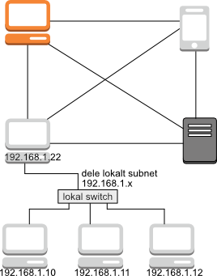
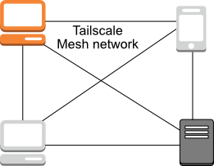
Justert problemstilling
Fokus på sikker kommunikasjon og delvis automatisering
Bruke Tailscale som VPN-lag
Automatisert HTTPS-sertifikater på PLS
Manuell håndtering av OPC UA-sertifikater

Slide 6
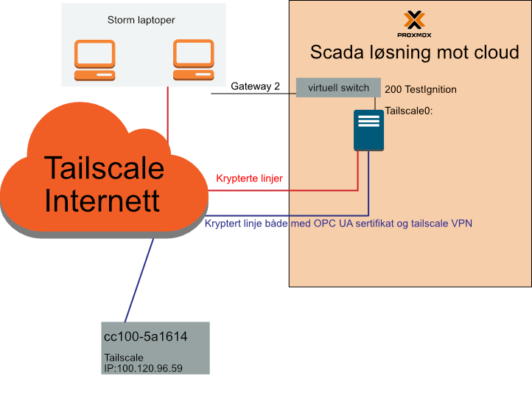
Løsningsoversikt
Tailscale: transportkryptering (WireGuard)
OPC UA: applikasjonslag-kryptering (X.509)

Slide 7
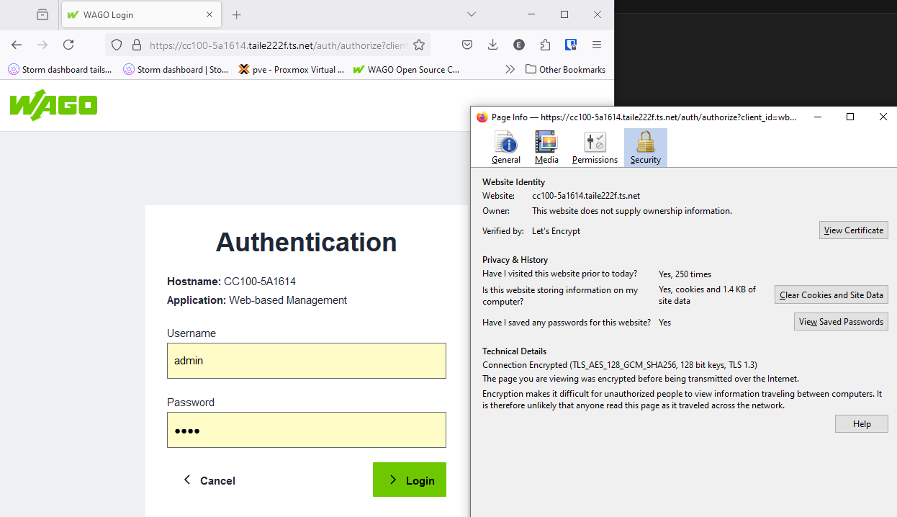
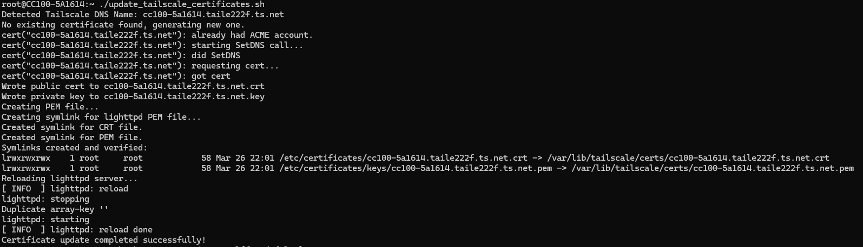
Tailscale og HTTPS
Tailscale gir automatisk VPN mellom enhetene
Bruker cert-funksjonen i Tailscale
Bash-skript oppdaterer sertifikater for WebVisu (lighttpd)

Slide 8
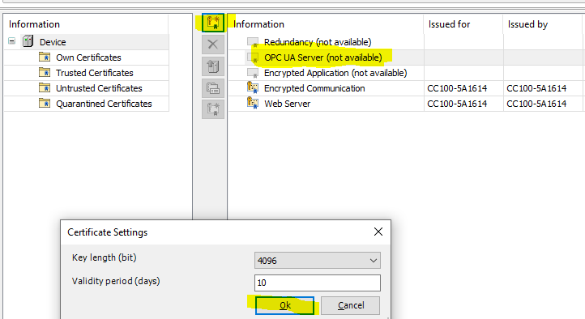
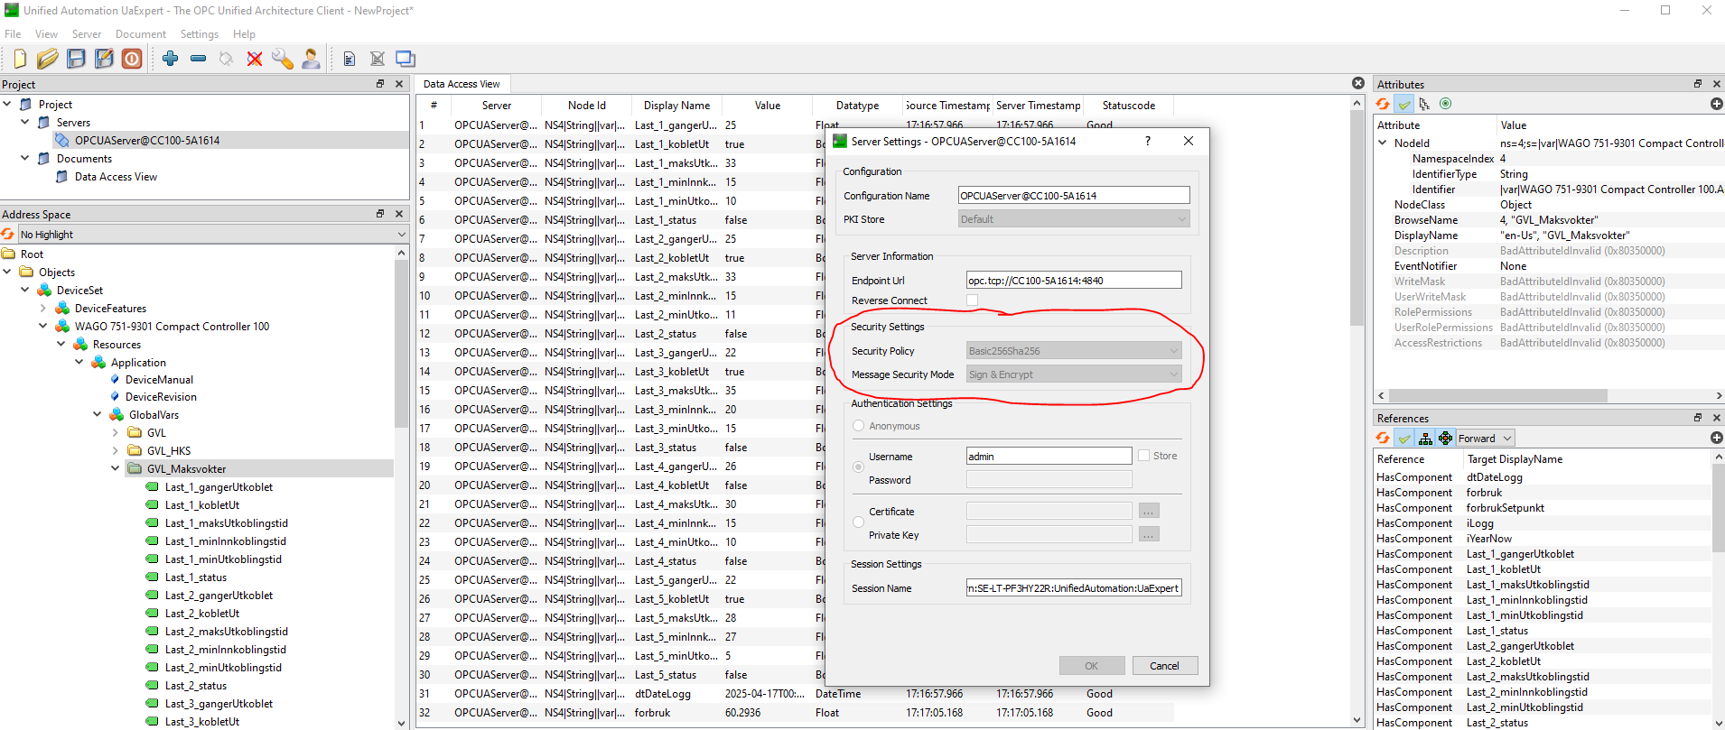
OPC UA og sertifikater
Manuell import/eksport av sertifikater
Sign & Encrypt-modus aktivert
Verifisering via Ignition og UaExpert

Slide 9
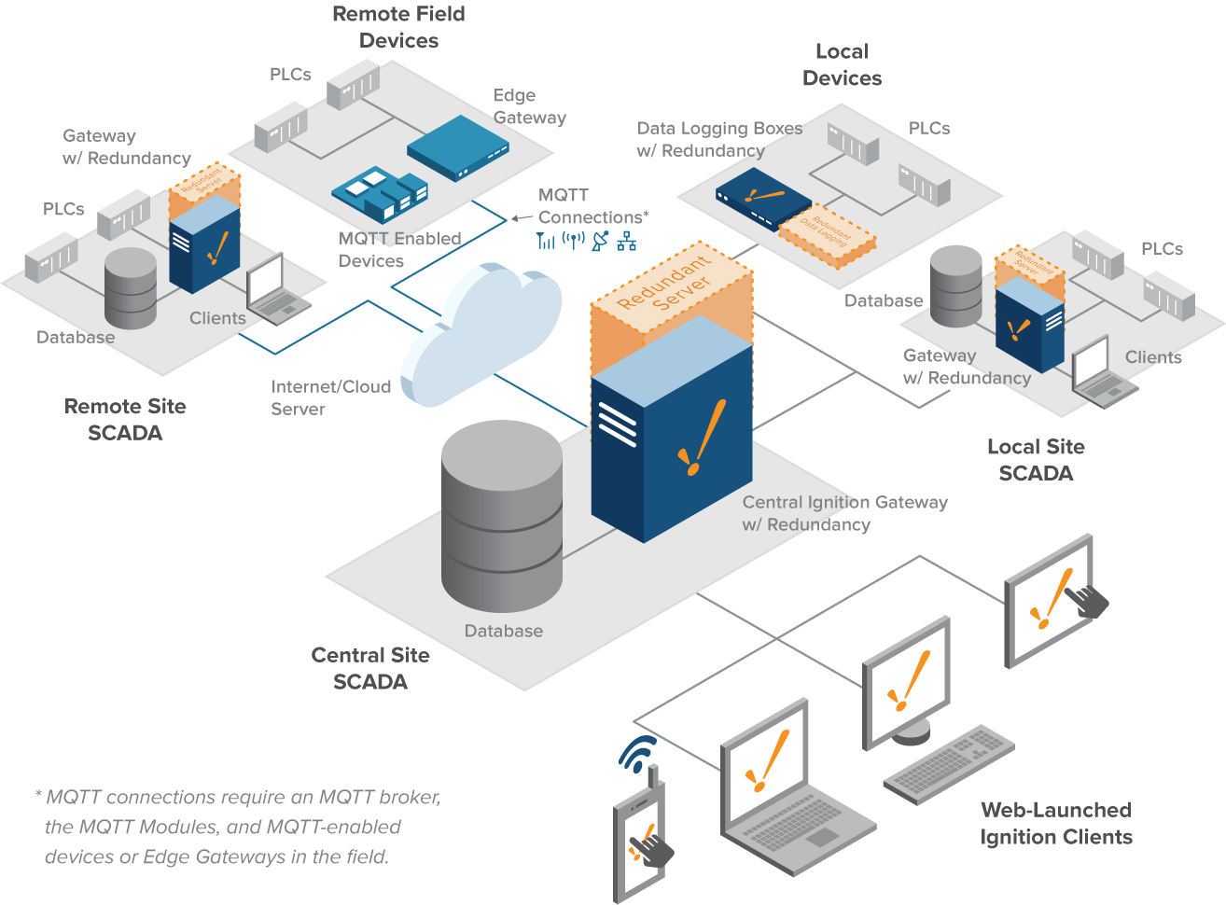
Fordeler og ulemper
Enkelt oppsett
Stabil og sikker kommunikasjon
Fleksibel og skalerbar − Manuell OPC UA-håndtering − Ikke full GDS-integrasjon

Slide 10
Kost/Nytte-vurdering
Lave lisenskostnader
Redusert tid brukt på manuelle nettverksoppsett
Skript for automatisering gir langsiktig nytteverdi
Økt sikkerhet uten kostbart utstyr

Slide 11
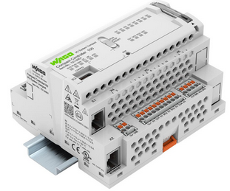
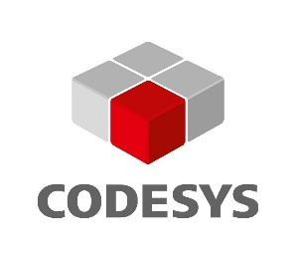

Konklusjon
Justert løsning fungerte innenfor rammer
Kommunikasjon er kryptert og testet
Resultatet er praktisk anvendbart og dokumentert
Klar til bruk i reelle byggautomasjonsmiljøer

Slide 12
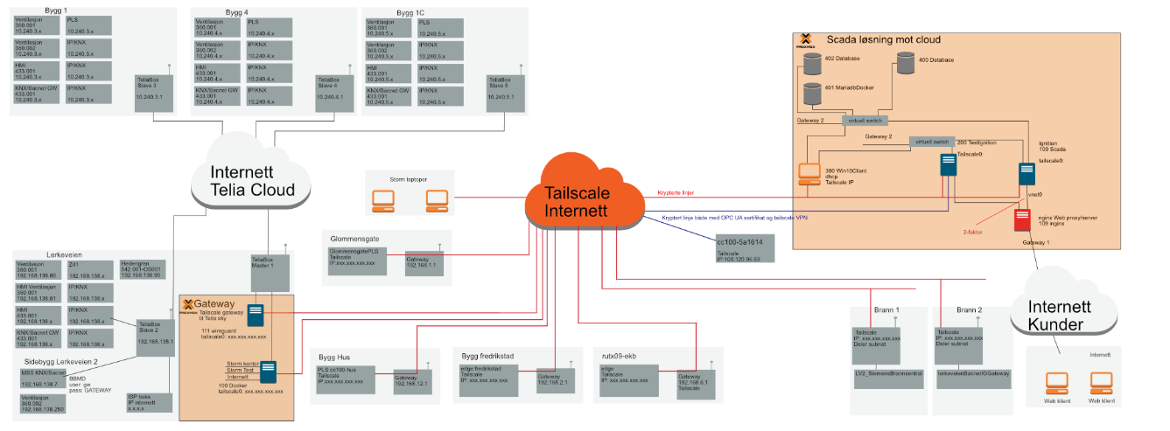
Storm elektro sin infrastruktur
Løsningen er tatt ibruk
Løsningen er robust mot tap av internettforbindelse, og støtter både tilkobling for drift og for videre programmering og konfigurasjon av PLS-en via fjernaksess.

